Slide 1
신약개발을 위한 딥러닝 프레임워크 기초
홍성은
sungkenh@gmail.com
강원대학교 컴퓨터공학과 데이터지능연구실

Slide 2
파이토치 소개 -6강-
홍성은
sungkenh@gmail.com
강원대학교 컴퓨터공학과 데이터지능연구실

Slide 3
목차
01
02
파이토치 소개
머신러닝 이란
03
04
딥러닝 이론
환경 구축

Slide 4
1. 파이토치 소개
딥러닝 프레임워크란?
파이토치 소개
왜 파이토치를 써야하는가?

Slide 5
딥러닝 프레임워크
딥러닝?
인공 신경망이라고 하는 뇌의 구조와 기능에서 영감을 받은 알고리즘과 관련된 기계 학습의 하위 분야
간단하게 말하면 대규모 신경망
프레임워크?
프로그래밍에서 소프트웨어의 구체적인 부분에 해당하는 설계와 구현을 재사용이 가능하게끔 협업화된 형태로 클래스를 제공하는 것
Frame(틀, 규칙)+Work(일) 프레임워크는 어떠한 소프트웨어 개발에는 일종의 규칙이 있고 그 규칙을 정하는 일을 말함
프로그래밍을 위한 프레임워크가 있다면, 프로그래밍에서의 반복적인 로직이나 규칙, 기본 작업을 제공해준다는 것
딥러닝 프레임워크?
딥러닝에는 DNN,CNN,RNN, GNN 등 다양한 형태의 수많은 알고리즘이 있는데, 이러한 알고리즘을 사용하려고 할 때마다 새롭게 구현해야 한다면 비효율적
딥러닝 프레임워크는 이미 검증된 많은 알고리즘, 이미 학습된 딥러닝 알고리즘을 제공하여 개발자가 딥러닝을 사용하려고 할 때 반복적인 작업을 적게하도록 지원하는 도구임
딥러닝 프레임워크에는 데이터 정제, 모델 생성, 학습 및 검증을 위한 여러가지 라이브러리나 모듈을 묶어놓은 패키지
참고: https://www.castingn.com/sourcing/kkultip_detail/110,
https://moolgogiheart.tistory.com/87

Slide 6
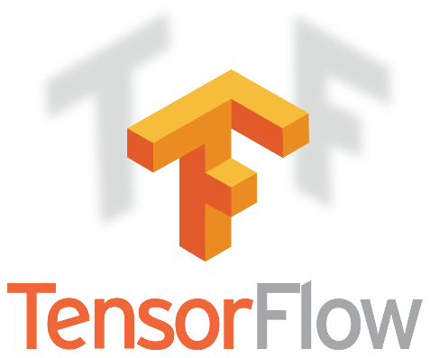



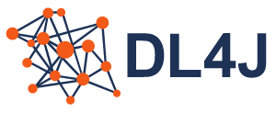

딥러닝 프레임워크

Slide 7
딥러닝 프레임워크
시아노
몬트리올 대학에서 파이썬과 Nvidia GPU 기반으로 개발되었음
확장성이 뛰어나지 않고 다중 GPU에 대한 지원도 부족함
하지만 파이썬 기반이라는 장점때문에 범용적인 딥러닝 모델 구축에 자주 활용됨
텐서플로우
인기있는 딥러닝 프레임워크 중 하나로 시아노를 대체하기 위해 구글 브레인 팀에서 개발한 딥러닝 프레임워크임
C/C++엔진에 파이썬 API로 개발되어 빠른 실행이 가능하며, 데이터 흐름 그래프를 사용하여 데이터를 처리하는 방식의 프레임워크로 여러 알고리즘을 지원하고, 텐서보드라는 모델 가상화, 시각화 도구를 제공하기에 모델을 손쉽게 시각화할 수 있음
다른 프레임워크에 비해 속도가 느리지만, 파이썬, C/C++, 자바, Go언어까지 지원함
케라스
시아노나 텐서플로우를 사용해서는 딥러닝 모델을 만드는 것은 전문가가 아니라면 매우 어려운데 이를 해결하기 위해 딥러닝 모델 개발의 컴포넌트를 더욱 추상화하여 단순한 인터페이스로 구축할 수 있도록 만든 것이 케라스임
케라스는 시아노나 텐서플로우의 백엔드로 사용할 수 있음

Slide 8
딥러닝 프레임워크
토치
토치는 루아(Lua)라는 스크립트 언어를 기반으로 제작된 프레임워크로 페이스북, 구글 등과 같은 대기업에서도 토치를 기반으로 하는 자체 버전을 별도로 개발하여 사용하고 있을 정도로 효율적인 프레임워크임
딥러닝 모델을 만드는 과정을 최대한 유연하고 간단하게 만드는 것을 목표로 개발되었으며, 강화학습에 필요한 사전학습된 라이브러리를 제공해줌
파이토치
Facebook AI Research lab(FAIR)에서 개발했으며, 토치의 백엔드 프레임워크임
처리를 위해 C/C++, Python, Cuda를 사용했고, 유연성이 있으면서 빠른 속도를 지향하도록 설계되었음
Python과의 긴밀한 통합성을 지원하기에 Python에서 제공되는 대부분의 라이브러리와 신경망을 같이 사용할 수 있다는 장점이 있음
DL4J
Adam Gibson Alex D. Black, 등 몇몇 개발자들의 기계학습 그룹에서 개발한 프레임워크
Java, Scala, C++, CUDA로 작성되었으며 CNN, RNN, LSTM과 같은 다양한 신경망을 지원
Hadoop, Apache Spark 등 분산 컴퓨팅 관련 라이브러리와 높은 통합성을 지원하여 비즈니스 환경에서의 AI 개발에 적절함
Caffe
버클리 AI Research에서 개발하였고 빠른 피쳐 임베딩 컨볼루션 아키텍처의 줄임말
이미지 감지 및 분류에 뛰어난 성능을 보여줌(1일 6천만개 이미지 처리 가능)
Notes:
IBM, Intel, MS의 체이너, 마이크로소프트의 CNTK

Slide 9
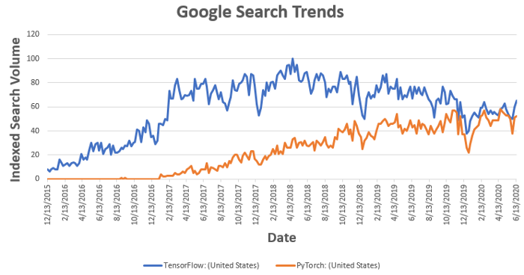
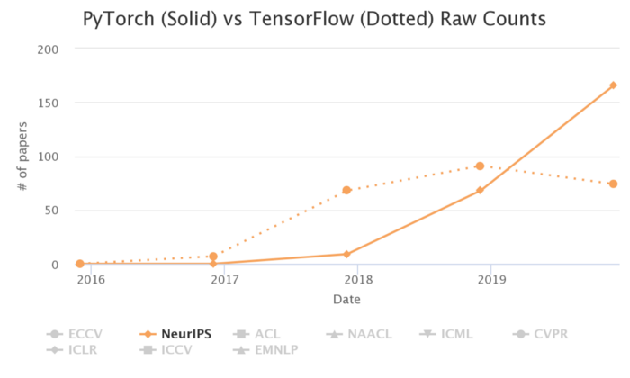
파이토치
파이토치는 2016년 1월 컴퓨터비전, 딥러닝, 자연어처리 어플리케이션에 주로 사용되는 오픈 소스 라이브러리로 출시
Numpy와 같은 다차원 배열인 Tensor라는 핵심 데이터 구조를 가지고 있어 프로그래머가 파이토치로 복잡한 신경망을 쉽게 구축 가능
파이토치는 유연하고 빠르게 프로젝트 시작이 가능하고 실행이 쉽기에 산업, 연구 전반에서 사용이 증가하고 있음(ICLR)
출처: https://towardsdatascience.com/is-pytorch-catching-tensorflow-ca88f9128304
https://towardsdatascience.com/pytorch-vs-tensorflow-in-2020-fe237862fae1
Notes:
International Conference on Learning Representations
International Conference on Machine Learning
Conference on Computer Vision and Pattern Recognition

Slide 10
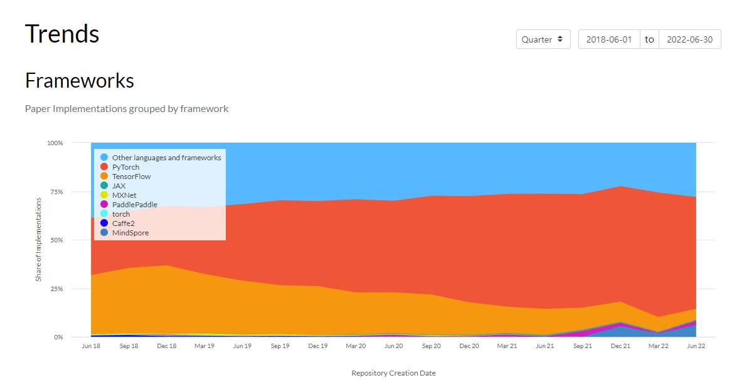
파이토치 소개
What? 오픈 소스 머신 러닝 및 딥러닝 프레임워크
What Can? 파이썬 코드를 사용하여 데이터를 조작 및 처리하고 기계 학습 알고리즘을 작성할 수 있음
Who use? Meta Platforms, Tesla, M/S OpenAI와 같은 AI 연구 회사
Tesla의 AI 책임 Andrej Karpathy는 파이토치를 사용해 자율주행 컴퓨터 비전 모델을 구동하는 방법을 여러 번 발표 했음 2019 PyTorch at Tesla, 2021 Tesla AI Day
Why use?
Python라이브러리를 갖다 쓸 수 있음
머신 러닝 모델 개발을 위한 정형화된 코드 구조를 제공
GPU 가속(코드 실행 속도 향상)과 같은 많은 작업 처리에 도움
2022년 6월 30일 기준, Paper with code 사이트에서 가장 많이 사용되는 딥러닝 프레임워크

Slide 11
파이토치 소개
장점
배우기 쉬움(파이썬 언어를 안다면 비슷한 구조이기에 쉬움)
개발자 생산성(Python 라이브러리를 확정하는 다양한 API)
디버그에 용이(Python 라이브러리 pdb, ipdb를 바로 사용 가능)
병렬처리 용이(Cpu, Gpu 계산량 분산 가능 torch.nn.Parallel)
유연하고 빠른 최적화: Tensor
클라우드 플랫폼 지원
유용한 라이브러리: 연구 개발을 위한 다양한 라이브러리가 구축되어 있음
OGB, pytorch_geometric
단점
텐서보드와 같이 내재된 모니터링 시각화 도구가 없음
Notes:
PyTorch는 기존 프로그래밍과 동일한 구조를 가지며 지속적으로 개선하기 위해 노력하는 개발자 커뮤니티와 함께 ​​훌륭하게 문서화되었습니다. 이 때문에 프로그래머와 비프로그래머 모두 배우기 쉽습니다.

Slide 12
4. 환경 구축
Colab에서 파이토치 설치
파이토치 Locally 설치(CPU)
파이토치 Locally 설치(GPU)

Slide 13
파이토치 설치(Colab)
코랩 접속: https://colab.research.google.com/?hl=ko
파일->새 노트
!pip3 install torch
!pip3 install torchvision
런타임->런타임 유형 변경->TPU, GPU 선택
아래부터는 gpu 사용 가능 확인
import torch
torch.cuda.is_available()#gpu 사용 가능 확인
torch.cuda.get_device_name(0)
torch.cuda.device_count()
x = torch.Tensor(3, 4).cuda()#GPU버전이 제대로 설치되었으면 동작 가능
Print(x)
X = torch.Tensor(3, 4)#CPU버전이 설치되었으면 이것만 가능
print(x)

Slide 14
파이토치 설치(Linux, Mac OS Locally install)
아나콘다 설치
https://www.anaconda.com/products/distribution
윈도우: https://docs.anaconda.com/anaconda/install/windows/
맥: https://docs.anaconda.com/anaconda/install/mac-os/
리눅스: https://docs.anaconda.com/anaconda/install/linux/
우선 아나콘다로 가상환경 구성
Conda create –n 사용할 이름 python=사용할 파이썬 버전
Conda create –n torch python=3.8
conda activate torch
conda install jupyter notebook==5.7.8 tornado==4.5.3 #주피터 설치
Pip install ipynb
Pip install ipykernel
python3 -m ipykernel install --user --name torch --display-name “torch-cpu”#주피터 커널에 가상환경 등록
#pytorch cpu 버전설치
conda install pytorch torchvision torchaudio cpuonly -c pytorch

Slide 15
파이토치 설치(GPU Locally install, Win 기준)
GPU 세팅하는 방법
1. Cuda 설치
2. cuDNN설치
3. Pytorch GPU 설치
사용중인 gpu에 따른 지원 버전 확인 https://en.wikipedia.org/wiki/CUDA(GPUs Supported )
https://developer.nvidia.com/cuda-downloads 알맞은 버전 다운로드 후 설치
https://developer.nvidia.com/cudnn 다운로드 로그인 필요
다운로드한 cuDNN을 압축 해제하여 C:\Program Files\NVIDIA GPU Computing Toolkit\CUDA\XX.X 로 이동 후 cuda/bin, cuda/include, cuda/lib를 붙여넣음
시스템=>고급 시스템 설정=> 시스템 속성의 고급 탭=> 환경 변수에서 아래 경로 추가
C:\Program Files\NVIDIA GPU Computing Toolkit\CUDA\XX.X\bin
C:\Program Files\NVIDIA GPU Computing Toolkit\CUDA\XX.X\libnvvp
Pytorch GPU 설치를 위해 아래 사이트로 이동 후 https://pytorch.org/get-started/locally/ cuda버전 확인후 알맞은 커맨드 선택 후 복사 붙여넣기
Ex) conda install pytorch torchvision torchaudio cudatoolkit=10.2 -c pytorch

Slide 16
참고 문헌
https://builtin.com/machine-learning/what-is-deep-learning
https://www.avenga.com/magazine/machine-learning-programming/
https://colab.research.google.com/?hl=ko#scrollTo=-Rh3-Vt9Nev9

Slide 17
Q & A
Q & A

